Slide 1


تقنية رقمية 2-1
الوحدة الاولى : علم البيانات
الدرس الثالث :التنبؤ باستخدام إكسل
تصميم الاستاذة :
عبير الغريب

Slide 2

الحضور والغياب

Slide 3


مراجعة الدرس السابق
جمع البيانات
تُعد مرحلة ......................................من أهم مراحل الدراسة لظاهرة معينة.

Slide 4
مراجعة الدرس السابق
التحقق من البحث
.....................................أحد أنواع التحقق من صحة البيانات المدخلة ويساعد على تقليل الأخطاء باستخدام قائمة محدودة من القيم المحددة سابقاً .

Slide 5
مراجعة الدرس السابق
مصدر البيانات الرئيسة
...................................... يحتوي على بيانات لم تُجمع من قبل ويمكن جمعها من المستشعرات ومسجلات البيانات وحتى من الاستبانات.

Slide 6
مراجعة الدرس السابق
مصادر البيانات الثانوية
...................................... يأتي هذا النوع عندما تستخدم مصدر البيانات الرئيس لإنتاج بيانات أخرى.

Slide 7

نواتج التعلم
معرفة كيفية التنبؤ بالعائد المستقبلي باستخدام أكسل.
معرفة أنواع مخططات التنبؤ , ومزاياها.
معرفة مفهوم التشفير و أنواعه.
تشفير البيانات في إكسل.

Slide 8

تقويم قبلي
ما هو الشكل التالي

Slide 9

التنبؤ Forecasting
هو عملية بناء التوقعات المستقبلية بناءً على البيانات السابقة
مثال ذلك: التنبؤ بالمبيعات أو الربح في المستقبل حيث تُستخدم بيانات المبيعات أو البيانات السابقة كمرجع لكيفية أداء المبيعات المستقبلية.

Slide 10

مهارة تفكير - التحليل
ماذا نعني بمصطلحي التنبؤ و التوقع ؟
إن مصطلحيّ التنبؤ والتوقع متشابهان، ولكنهما غير متطابقين، حيث أن التنبؤ مصطلح أكثر عمومية. قد يشير كلاهما إلى طرق إحصائية رسمية تستخدم لتحليل بيانات التسلسل الزمني كما أن عمليات تقدير المخاطرة وعدم الموثوقية ضرورية للتنبؤ والتوقع، حيث تُعدّ بشكل عام ممارسة جيدة للإشارة إلى درجة الشك المرتبطة بالتنبؤات.

Slide 11

استراتيجية المناقشة النشطة
هل يمكن للشركات التنبؤ بالاحتياجات السوقية لمنتجاتهم؟

Slide 12

التنبؤ بالمبيعات المستقبلية
تحليل المبيعات هي العملية المستخدمة لتحديد ونمذجة، وفهم، وتوقع نتائج المبيعات المستقبلية، والبحث عن وسائل لتحسينها. فمثلاَ ، في التنبؤ بالمبيعات المستقبلية تُستخدم عملية تحليل المبيعات لتحديد نجاح حملة المبيعات والتنبؤ بمدى نجاحها في المستقبل.

Slide 13
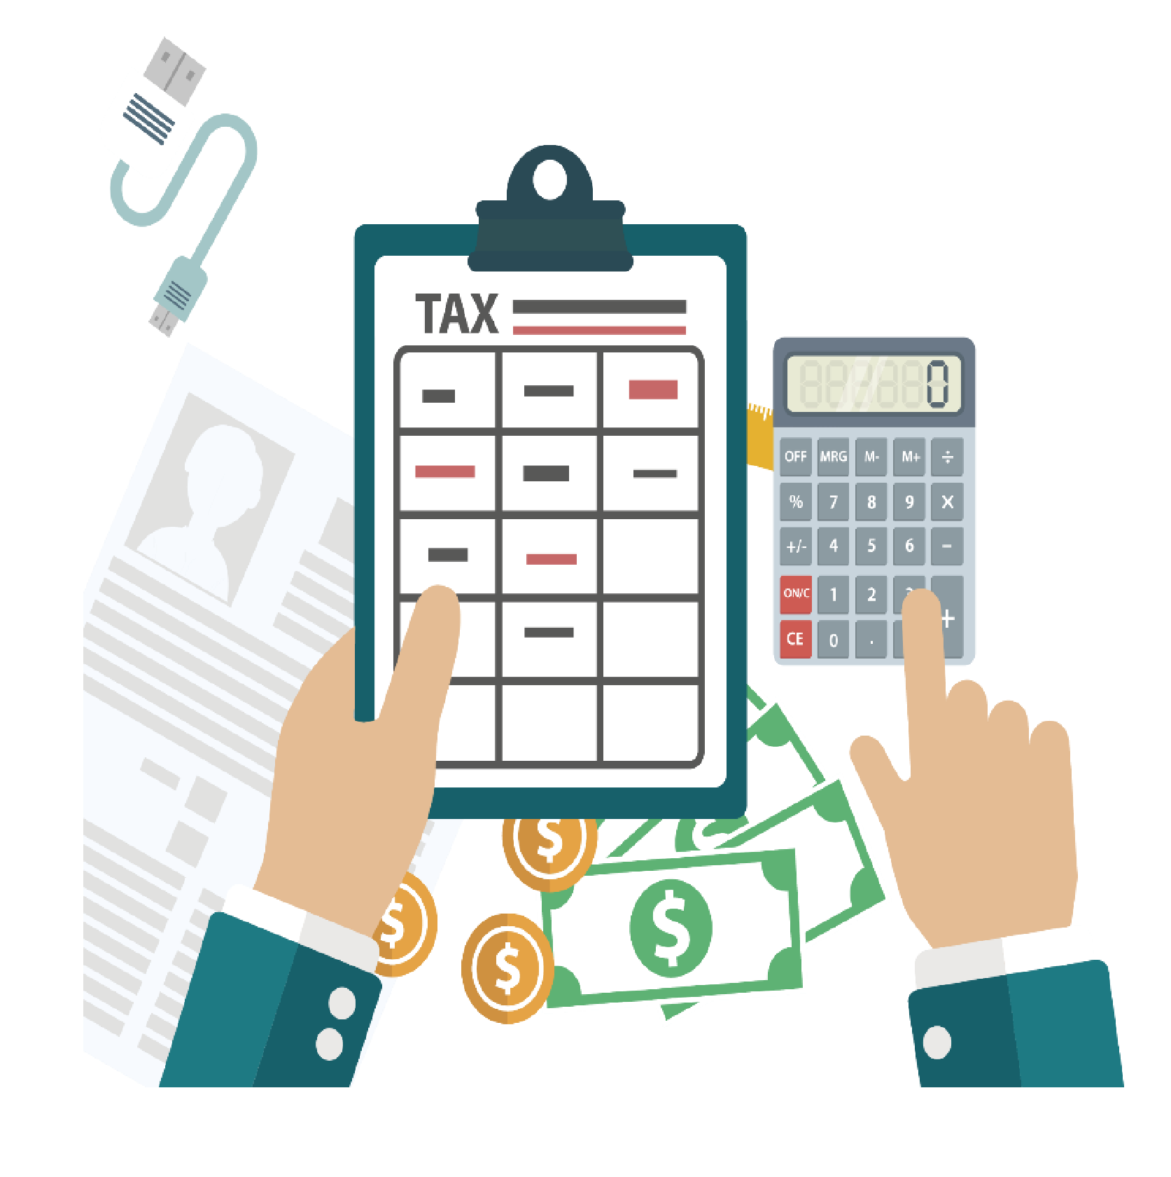
كيف يمكن تحليل بيانات المبيعات؟
تحديد البيانات التي نريد تحليلها
1
استخدام أدوات تقنية المعلومات و الاتصالات لإنشاء التنبؤات
2
تحديد السلاسل الزمنية التي تريدين التنبؤ فيها
3
التعبير عن البيانات باستخدام الرسم البياني
4
تحليل النتائج
5

Slide 14
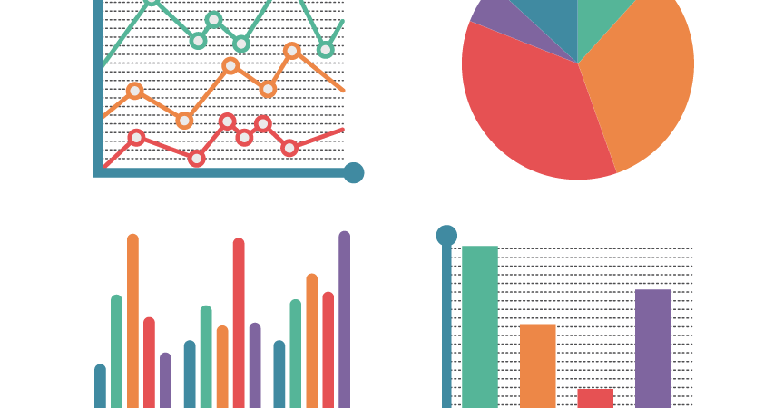
أنواع مخططات التنبؤ
المخطط العمودي
المخطط الخطي

Slide 15
المخطط الخطي
يُستخدم بشكل كبير لعرض التغيير بمرور الوقت من خلال سلسلة من نقاط البيانات المتصلة بخط مستقيم ويساعد في تحديد العلاقة بين مجموعتين من القيم (على سبيل المثال، مجموعة من البيانات الزمنية ومجموعة من بيانات العائد، مع اعتماد مجموعة واحدة من البيانات دائمًا على المجموعة الأخرى مثل: اعتماد العائد على الوقت).

Slide 16
مزايا التخطيط الخطي
يقدم تحليل سريع للبيانات .
1
تيمكن من ملاحظة التغييرات بسهولة خلال فترة زمنية محددة.
2
يتناسب مجموعات البيانات التي يصل عددها الى 50 قيمة .
3
يساعد في عمل تنبؤات حول نتائج البيانات التي لم تسجل بعد.
4

Slide 17
المخطط العمودي
يُستخدم لعرض البيانات التي تم جمعها من خلال الاستبيانات والمقابلات مثل: الفئات العمرية وعناصر المنتجات المباعة وما إلى ذلك، كما يمكن استخدامه أيضًا للبيانات مثل الدخل الشهري إذا كان عدد القيم في مجموعة البيانات ليس كبيرًا.

Slide 18
مزايا التخطيط العمودي
تُساعد في توضيح المقارنة بين مجموعات البيانات
1
تُلخص كمية كبيرة من البيانات في شكل مرئي يسهل تفسيره
2
تجعل الاتجاهات الإحصائية أسهل في الملاحظة
3
عبري عن البيانات باستخدام الرسم البياني
4

Slide 19
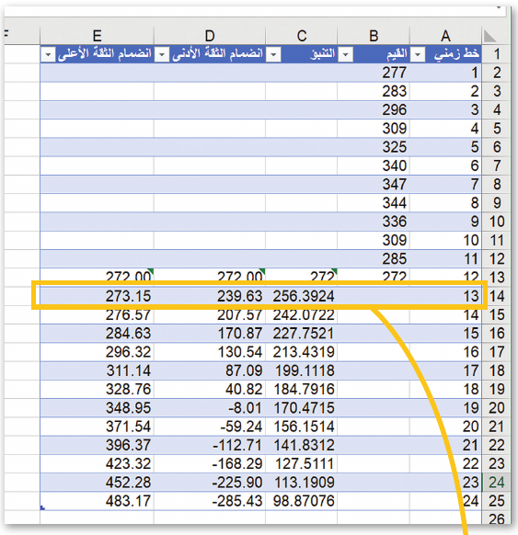
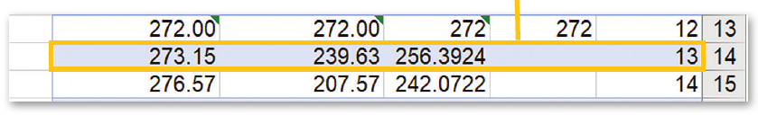
فاصل الثقة
كل التنبؤات يوجد بها قدر من عدم اليقين فيها، فهي ليست قيمًا "حقيقية" تم قياسها أو تم الحصول عليها من البحث، إنها قيم "تقديرية"، مما يعني أنها قيم غير موجودة بالفعل.
يُعرّف فاصل الثقة في الإحصاء على أنه: نطاق من القيم المقدرة لمعامل غير معروف، ويُحسب على مستوى ثقة محدد يساوي عادة 95 %. يُعني مستوى الثقة أن القيمة المقدرة لديها فرصة 95 % للوقوع ضمن نطاق القيم المتوقعة بين انضمام الثقة الأدنى وانضمام الثقة الأعلى.

Slide 20
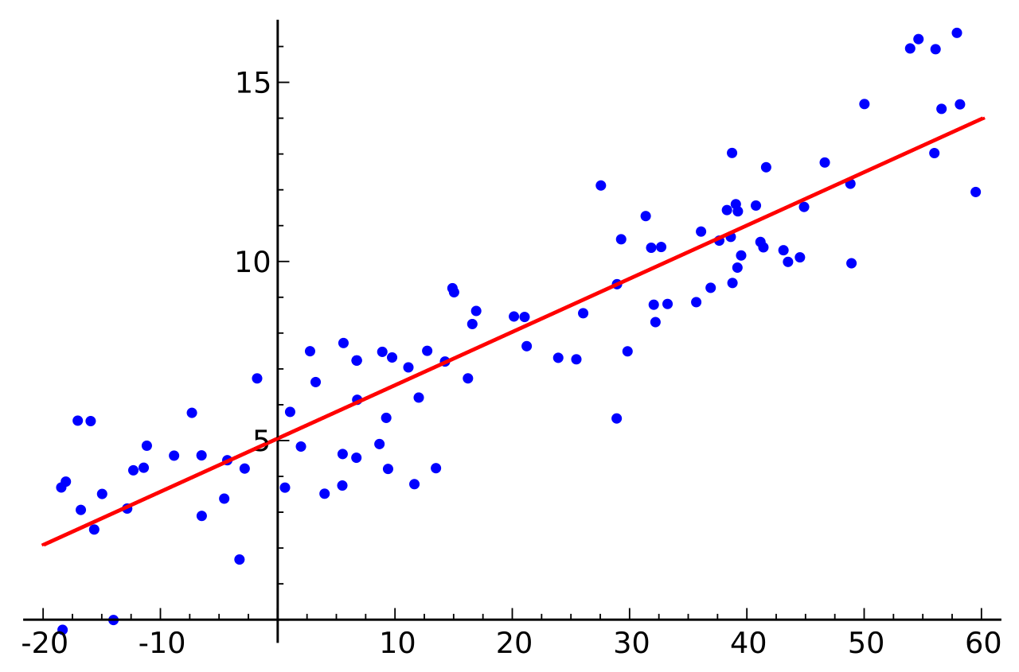
الانحدار الخطي
إن النموذج الذي يستخدمه إكسل للتنبؤ بقيم بيانات العائد المستقبلية يعتمد على القيم الموجودة (بيانات العائد السابقة)وذلك باستخدام الانحدار الخطي وهو نوع أساسي وأكثر استخدامًا في تحليل التنبؤ؛ لأنه يسمح لك بتلخيص ودراسة العلاقات بين متغيرين نوعيين أو كميين، المتغيرين في المثال هما الأشهر وبيانات المبيعات.

Slide 21
الانحدار الخطي
على الرغم من أن الانحدار الخطي هو الطريقة الأكثر استخدامًا والأكثر موثوقية لنموذج التنبؤ، إلا أنه يفتقر إلى العامل النوعي في المثال، يمكن أن تكون بعض العوامل النوعية هي رأي المستهلكين وأحكامهم وعاداتهم الشرائية التي تؤثر عليهم عندما يتعلق الأمر بقرار شراء المنتج من عدمه. لان نقص العوامل النوعية هو أحد الأسباب الرئيسة التي تجعل معظم التوقعات بعيدة بشكل كبير عن الواقع الحقيقي، وهي حقيقة يمكن أن تؤثر بشكل سلبي على توقعات المبيعات.

Slide 22



تقويم مرحلي
1
2
3
4
5
6
7
8
9
1
10
2
3
4
5
6
7
8
9
10
Notes:
ملاحظة : للبدء يضغط على المثلثات الحمراء وكذلك للإيقاف .

Slide 23
تقويم مرحلي
1
2
3
4
5
6
7
8
9
1
10
2
3
4
5
6
7
8
9
10
Notes:
ملاحظة : للبدء يضغط على المثلثات الحمراء وكذلك للإيقاف .

Slide 24






من خلال استراتيجية الرؤوس المرقمة افتحوا الكتاب الالكتروني الموجود على سطح للبحث عن فهوم التشفير وانواع التشفير ؟
استراتيجية الرؤوس المرقمة
Notes:
ملاحظة : تطبع الاقلام على عدد المجموعات وتغلف تغليف حراري وتقص ثم وتوزع على المجموعات يطرح السؤال بعد الاطلاع على الكتاب ثم يتم اختيار الطلبة الذين يحمل رقم مثلاً 4 من كل مجموعة للإجابة على السؤال .

Slide 25

التشفير
التشفير هو وسيلة لحماية البيانات عن طريق إخفائها عن الأشخاص غير المرغوب بهم.

Slide 26

التشفير
ولتحقيق ذلك يجب أن يتم تشفير البيانات بطريقة لا يمكن فكها إلا من قِبل الشخص الذي يملك مفتاحًا خاصًا بفك التشفير لتلك البيانات ويعتبر مفتاح التشفير (غالبًا الرقم السري) عنصرًا أساسيًّا في فك التشفير.

Slide 27

التشفير
يُستخدم التشفير في العديد من الأشياء في الحياة، فعلى سبيل المثال، إذا أردت إرسال مقترح للاستثمار وتقديم فكرة ما في عرض تقديمي، فإن الحاسب يُشفر هذه المعلومات بحيث لا يتمكن الآخرون من سرقة هذه البيانات أثناء نقلها.
هناك نوعان رئيسان من التشفير: التشفير المتماثل والتشفير غير المتماثل.

Slide 28
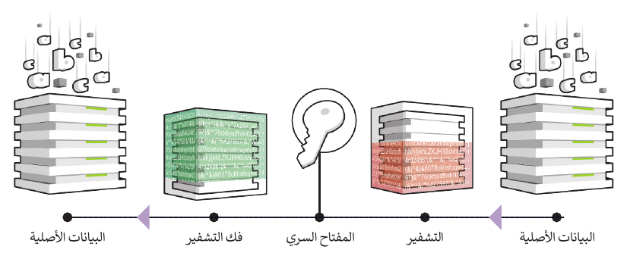
التشفير المتماثل
هذا النوع من التشفير يُستخدم فيه نفس المفتاح لتشفير وفك تشفير ملف أو رسالة. يتم تطبيق مفتاح سري عبارة عن رقم أو كلمة أو سلسلة من الأحرف العشوائية على نص الرسالة، ولابد في هذا النوع أن يعرف المرسل والمستلم المفتاح السري المستخدم ليتم تشفير وفك تشفير الملفات المرسلة.

Slide 29
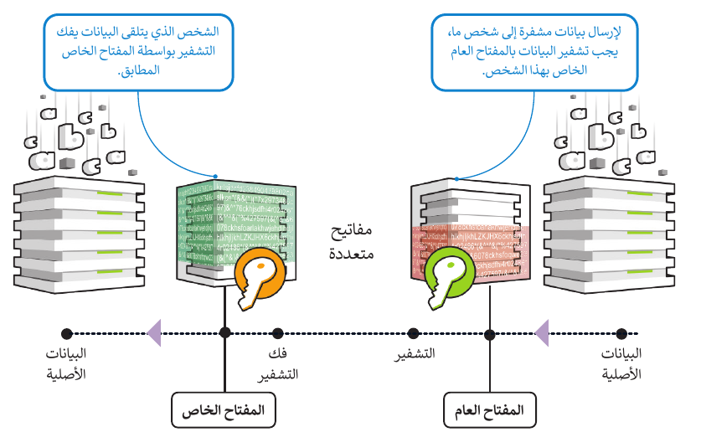
التشفير غير المتماثل
هو نوع من التشفير يتم فيه تشفير البيانات أولاً ثم فك تشفيرها باستخدام مفتاحين منفصلين للتشفير متصلين رياضيًّا وليس مفتاحًا واحدًا. تُعرف هذه المفاتيح باسم: المفتاح العام والمفتاح الخاص.

Slide 30

تشفير البريد الإلكتروني
من المهم تشفير رسائل البريد الإلكتروني قبل إرسالها للتأكد من أنه إذا اعترض أحد المتطفلين أو أي شخص آخر غير المستلم المقصود بالرسالة، فستكون غير قابلة للقراءة وعديمة الفائدة بشكل أساسي، وذلك بهدف حماية المعلومات الحساسة المحتمل قراءتها من قِبل أي شخص آخر غير المستلمين المعنيين.

Slide 31

تشفير القرص الصلب
تم تصميم عملية تشفير القرص الصلب لحماية وحدة التخزين الداخلية الموجودة في الحاسب بكاملها، فبدلاً من تأمين الملفات الإلكترونية بشكل فردي ومستقل، فإنه يُستخدم تشفير القرص الصلب لتشفير كل البيانات الموجودة على القرص.

Slide 32
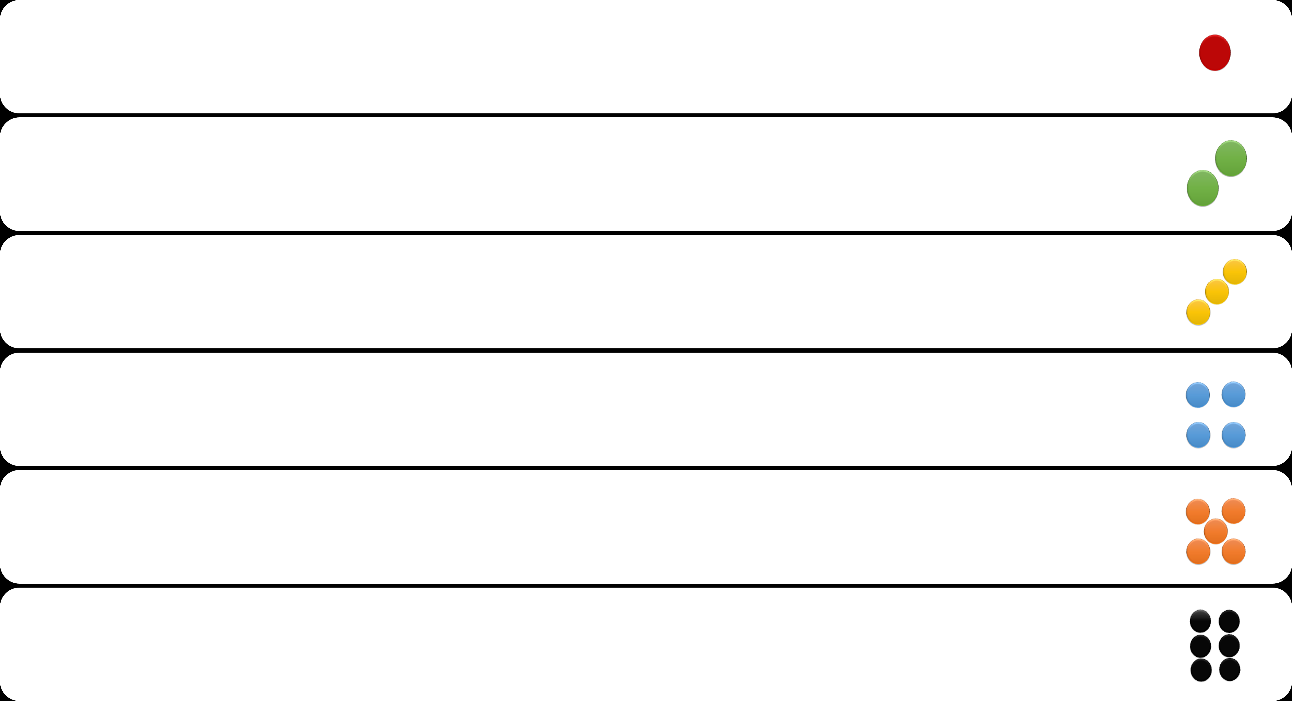
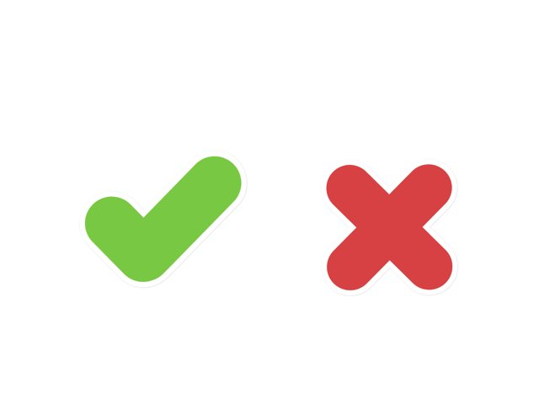
يشير مصطلحي التنبؤ والتوقع إلى طرق إحصائية رسمية تستخدم لتحليل بينات التسلسل الزمني
يساعد المخطط الخطي في تحديد العلاقة بين مجموعتين من القيم
قيم التنبؤات هي قيم حقيقية مما يعني أنها قيم موجودة بالفعل
تقويم ختامي
يستخدم فاصل الثقة لتفسير التوقع الخطأ وذلك من خلال إعطائك مجموعة من القيم المتوقعة
الانحدار الخطي هو نوع أساسي وأكثر استخداماً في تحليل التنبؤ
التشفير وسيلة لحماية البيانات عن طريق إخفائها عن الأشخاص غير المرغوب بهم

Slide 33

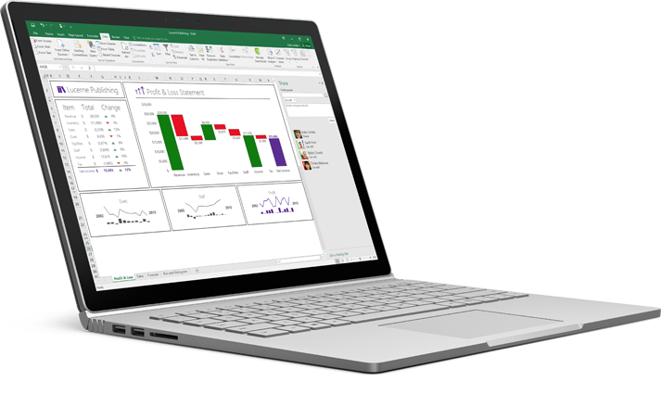
التطبيق الجزء العملي على برنامج إكسل

Slide 34


التحفيز
مجموعة الرابعة
مجموعة الثالثة
مجموعة الثانية
مجموعة الاولى

Slide 35

الواجب
حل الواجب الخاص بالدرس في دفتر المهام والواجبات.

Slide 36
شكرا لحسن المتابعة والمشاركة

